Slide 1
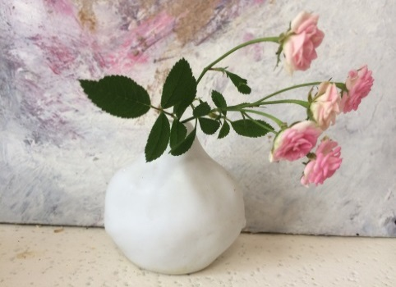
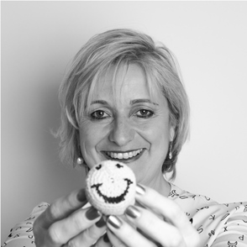
Dein persönlicher Mini-Glücks-Lehrgang Das Leben richtig gut meistern
Glück ist mehr, als die Abwesenheit von Unglück. Glück ist auch mehr, als nur Spaß und Vergnügen. Für mich bedeutet Glück die Fähigkeit, die Höhen und Tiefen des Lebens gelingend zu meistern. Es ist eine lebenslange Meisterschaft.
Ja, es ist gerade turbulent. Immer neue Herausforderungen rütteln an uns und es wird immer wichtiger, dass wir ganz bewusst dafür sorgen, in unserer Mitte zu bleiben.
Ich bin unendlich dankbar, dass ich im Laufe meines beruflichen Werdegangs so hilfreiche Methoden kennen lernen durfte, die dabei helfen, in Balance zu bleiben.
Die Positive Psychologie hat den Fokus darauf, die eigenen Ressourcen zu stärken und das innere Gleichgewicht zu bewahren. Wir werden auch Erkenntnisse aus der Resilienz- und Weisheitsforschung einfließen lassen, um gut durch diese fordernde Zeit zu navigieren.
Der Lehrgang richtet sich an Menschen, die etwas in ihrem Leben verändern wollen: nämlich gelassener, zufriedener und lebensfroher zu werden – eine lebensverändernde Investition..
In 8 Wochen gibt es:
8 Einzel-Coachings (via Zoom oder live) innerhalb von 12 Wochen.
8 Gruppentreffen via Zoom: In einer Gruppe von maximal 10 Personen gibt es in diesen 8 Wochen jeden Mittwoch Abend ein Treffen via Zoom. Da gibt es jeweils einen inhaltlichen Input meinerseits zu diversen Themen aus Glücks- und Weisheitsforschung und dann einen persönlichen Austausch. Diese Kombination aus Vorträgen, Austausch und Einzelsetting bietet dir in geballter Form die Möglichkeit deine Haltung und Einstellung zu verändern, Ressourcen zu stärken und Quellen der Unzufriedenheit zu entlarven.
Auch möglich:
Du kannst auch nur die acht Zoom-Sessions buchen!!!
Termine & Inhalte - immer mittwochs 18h-20h
16. März: Positive Psychologie. Was ist Glück? Was sind aktuell meine persönlichen Glückszutaten?
23. März: Resilienz - die psychische Widerstandskraft stärken.
30. März: Was sind meine persönlichen Spielverderber des Glücks? Wo gibt es Veränderungsbedarf?
6. April: Weisheitsforschung – Was wir von Weisen lernen können.
13. April: Die eigene Mitte stärken, meine Ressourcen, Selbstfürsorge.
20. April: Humor und Leichtigkeit. Was bringt mir Lebensfreude?
27. April: Werte und Priorisierung. Worauf es wirklich ankommt.
4. Mai: Zusammenschau und Transfer.
Wenn du noch Fragen hast oder mich vorab kennen lernen möchtest können wir gerne ein unverbindliches Telefonat oder Zoom-Gespräch vereinbaren. Schreibe mir gerne: glueck@heidemarie-smolka.at
www.heidemarie-smolka.at +43 676 4456756

Slide 2
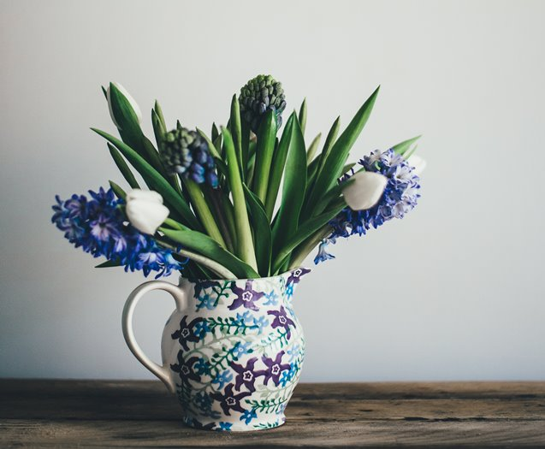
Dein persönlicher Mini-Glücks-Lehrgang
Diese Zeit ist sehr besonders. Sie bietet jedoch auch die Möglichkeit zu wachsen. Es ist mir ein großes Anliegen anderen Menschen dabei zur Seite zu stehen - dabei zu reflektieren, zu betrachten, zu überdenken, zu erfühlen, was es jetzt gerade braucht, was jetzt anders werden darf.
Es liegen zwei sehr besondere Jahre hinter uns und was vor uns liegt scheint auch von Unsicherheiten geprägt zu sein. Krisen bieten jedenfalls auch eine Chance, um aus seinen Routinen heraus zu steigen und das Leben aus einer neuen Perspektive zu betrachten, neu zu überdenken und in der Ausrichtung eventuell zu korrigieren.
Wir erfahren soeben auf sehr vielen Ebenen, wie fragil unser System ist, wie leicht es in Wanken geraten kann – weltweit. Umso wichtiger ist es, die innere Mitte zu stärken.
Je instabiler es im Außen wird, umso mehr sind wir gefordert, die innere Mitte zu stärken und zu nähren. Das Erfreuliche daran ist, dass wir das aktiv trainieren können und somit den Entwicklungen gelassener entgegentreten können.
So manche Werte gerieten ins Wanken und es darf eine neue Priorisierung stattfinden. In diesem 8-wöchigen Lehrgang hast du die Gelegenheit deine Haltung, deine Werte und Einstellungen bewusst zu machen und im Bedarfsfall zu ändern.
Bezüglich Format hab ich eine Kombination aus Gruppen-Settings und Einzel-Coachings gewählt, da ich es für sehr bereichernd erachte bei diesem Themen auch im Austausch mit anderen zu sein, den eigenen Blick dadurch zu weiten, aber durch die Einzelbetreuung auf persönlicher Ebene auch in die Tiefe gehen zu können. In der Gruppe sind wir eher auf der mentalen Ebene unterwegs, das Einzel-Setting bietet die Möglichkeit auch die Gefühlswelt zu integrieren.
Kosten
Der gesamte Lehrgang,
8 Einzel-Coachings und 8 Zoom-Sessions
kostet € 1.200,-.
Nur die Zoom-Sessions: € 400,-
Eine Investition in dein Lebensglück.
Wenn du dich darauf einlässt, können diese Wochen dein Leben verändern.
Sei es dir wert!
Wenn du noch Fragen hast oder mich vorab kennen lernen möchtest können wir gerne ein unverbindliches Telefonat oder Zoom-Gespräch vereinbaren. Schreibe mir gerne: glueck@heidemarie-smolka.at
www.heidemarie-smolka.at +43 676 4456756

